Slide 1
PESSOA JURÍDICA aspectos materiais e processuais
Faculdade de Direito de Sorocaba
Sorocaba, SP, 9 de agosto de 2018
Cassio Scarpinella Bueno
www.scarpinellabueno.com
www.facebook.com/cassioscarpinellabueno

Slide 2
Conceito
“Pessoa jurídica é uma entidade própria e inconfundível com as pessoas naturais que a compõem; seu patrimônio, igualmente, é distinto e inconfundível” (Renan Lotufo)
“A pessoa jurídica é a unidade de pessoas naturais ou de patrimônios que visa à consecução de certos fins, reconhecida pela ordem jurídica como sujeito de direitos e obrigações” (Carlyle Popp)
Fundamentação constitucional: arts. 1º IV, 3º I, 5º XXI, e 170 CF
O “direito civil constitucional”

Slide 3
Teorias
Teorias da ficção
Negam personalidade jurídica ao conjunto de pessoas
Mera criação do Estado
Não repercutiram no Direito contemporâneo
Teorias realistas
Reconhecem personalidade ao conjunto de pessoas
Fenômeno espontâneo
Aceitas no Direito contemporâneo

Slide 4
Teorias realistas
Endemann (Alemanha)
Saleilles (França)
Gény (França)
Capitant (França)
De Page (Bélgica)
Ferrara (Itália)
Cunha Gonçalves (Portugal)
Clóvis Beviláqua (Brasil)
Essência comum
Duas grandes formulações
Teoria da realidade objetiva
Teoria da realidade técnica ou jurídica

Slide 5
Teorias realistas
Teoria da realidade objetiva
Teoria da realidade técnica ou jurídica
A pessoa jurídica consiste em um organismo atuante na sociedade
Reconhece, também, a atuação social da pessoa jurídica
Personalidade da pessoa jurídica é fruto da técnica jurídica
Nega a personalidade técnica
Adotada pelo ordenamento brasileiro (art. 45 CC)

Slide 6
Art. 45 CC
Art. 45 CC:
“Começa a existência legal das pessoas jurídicas de direito privado com a inscrição do ato constitutivo no respectivo registro, precedida, quando necessário, de autorização ou aprovação do Poder Executivo, averbando-se no registro todas as alterações por que passar o ato constitutivo”

Slide 7
Elementos
Vontade humana
Observância das condições legais
Licitude de objeto

Slide 8
Espécies
Direito público x direito privado (art. 40)
Direito público interno (arts. 41 e 43)
União
Estados e Distrito Federal
Municípios
Autarquias
Demais entidades públicas criadas por lei
Direito público externo (art. 42)
Direito privado (art. 44)
Associações
Sociedades
Fundações
Organizações religiosas
Partidos políticos

Slide 9
Características
Capacidade de direito e de fato próprias
Art. 52: direitos da personalidade (nome, imagem, vida privada e honra)
Estrutura organizativa artificial
A representação (art. 46 III)
Objetivos comuns de seus membros
Patrimônio próprio independente
Independência da responsabilidade civil
Publicidade

Slide 10
Desconsideração da Personalidade Jurídica
Art. 50 CC:
“Em caso de abuso da personalidade jurídica, caracterizado pelo desvio de finalidade, ou pela confusão patrimonial, pode o juiz decidir, a requerimento da parte, ou do Ministério Público quando lhe couber intervir no processo, que os efeitos de certas e determinadas relações de obrigações sejam estendidos aos bens particulares dos administradores ou sócios da pessoa jurídica”

Slide 11
Desconsideração da Personalidade Jurídica
Exceção à regra geral de separação entre pessoa jurídica e sócio
Possibilidade de desconsiderar a personalidade jurídica para o caso concreto (não há anulação da personalidade jurídica)
Desconsideração x despersonalização
Técnica excepcional de responsabilização (esporádica) de sócios e administradores
Permite que o credor satisfaça crédito oriundo de obrigação assumida pela pessoa jurídica

Slide 12
Pressupostos para a desconsideração
Uso abusivo da personalidade jurídica
desvio de finalidade
confusão patrimonial
art. 187 CC
Surpresa do interessado: não pode haver assentimento do interessado na desconsideração em relação ao uso abusivo da personalidade jurídica
decorre do prejuízo
estrutura patrimonial da pessoa jurídica insuficiente para responder pelos efeitos da relação jurídica

Slide 13
Aspectos processuais
Pedido pela parte ou MP (133 caput)
As hipóteses são as do direito material (133 § 1º)
Desconsideração “inversa” (133 § 2º)
Embargos de terceiro (674 § 2º II)
Na fase de conhecimento, liquidação, cumprimento e execução (134 caput)
Citação para manifestação em 15 dias (135)
Tutela provisória de urgência
Julgamento por interlocutória (136)
Coisa julgada: limites objetivos (137) e subjetivos
Aplicação aos Juizados Especiais (art. 1062)
Aplicação à Execução Fiscal (?)

Slide 14
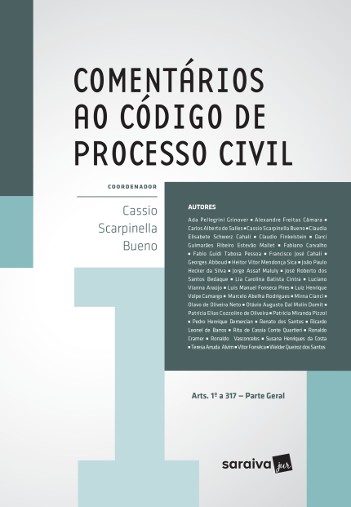
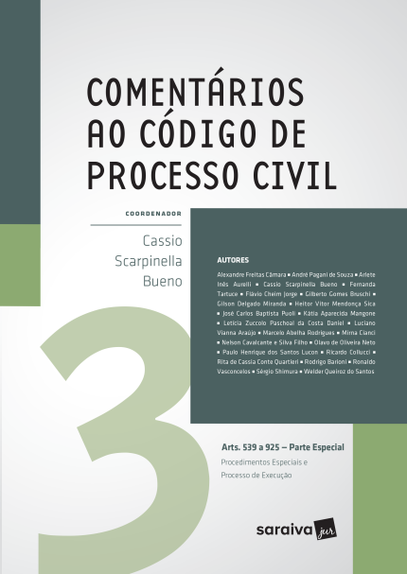
Muito obrigado !!!!
www.scarpinellabueno.com
www.facebook.com/cassioscarpinellabueno

Slide 15
Muito obrigado !!!!
www.scarpinellabueno.com
www.facebook.com/cassioscarpinellabueno

Slide 16
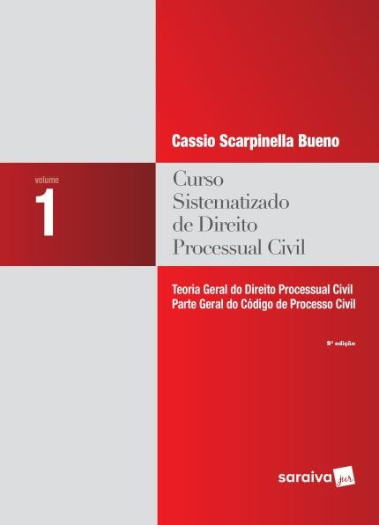
Muito obrigado !!!!
www.scarpinellabueno.com
www.facebook.com/cassioscarpinellabueno

